Slide 1

Číslo projektu | CZ.1.07/1.5.00/34.0423
Číslo materiálu | 17
název školy | Střední škola a Vyšší odborná škola cestovního ruchu, Senovážné náměstí 12, České Budějovice 370 01
Autor | Ing. Bc. Štěpánka Jáglová
Tématický celek | Podnikání
Ročník | druhý
Datum tvorby | 19.2.2013

Slide 2
Anotace:
Materiál je zaměřený na téma „Dlouhodobý majetek podniku“, usnadňuje orientaci v této problematice a slouží k vysvětlení základních pojmů z této oblasti.
Metodické pokyny:
Materiál slouží pro usnadnění výkladu dané problematiky, žákům současně jako podklad pro poznámky. Na snímku č. 13 jsou uvedené otázky, které slouží pro fixaci probírané látky a současně jako zpětná vazba pro učitele.
Případné použité zkratky:
FO …. fyzická osoba
PO …. právnická osoba
OR …. obchodní rejstřík
VH …. valná hromada
ZK …. základní kapitál

Slide 3
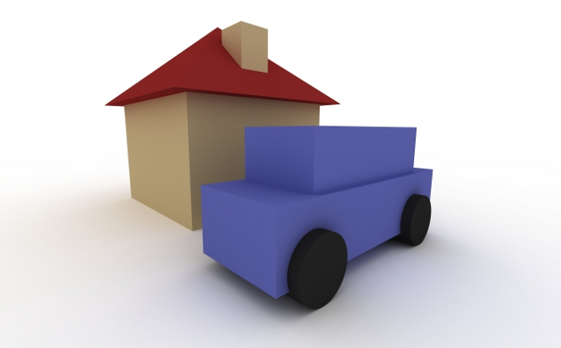
MAJETEK PODNIKU

Slide 4
MAJETEK PODNIKU
Jsou veškeré hospodářské prostředky, které podnik ke své činnosti používá
Lze ho rozdělit do dvou skupin:
  Dlouhodobý majetek
  Oběžný majetek

Slide 5
Dlouhodobý majetek
Charakteristika:
  Slouží podniku dobu delší než 1 rok
  Nemění svoji podobu, ale postupně se opotřebovává
  Opotřebení vyjádřené v korunách = odpisy

Slide 6
Členění dlouhodobého majetku
DLOUHODOBÝ MAJETEK
DLOUHODOBÝ HMOTNÝ MAJETEK
DLOUHODOBÝ NEHMOTNÝ MAJETEK
DLOUHODOBÝ FINANČNÍ MAJETEK

Slide 7
DLOUHODOBÝ HMOTNÝ MAJETEK
Slouží podniku dobu delší než 1 rok
Má hmotnou podstatu (můžeme si na něj sáhnout)
Postupně se opotřebovává – fyzicky nebo morálně
Opotřebení vyjádřené v Kč = odpisy
Zahrnuje majetek movitý a nemovitý

Slide 8
DLOUHODOBÝ HMOTNÝ MAJETEK
Nemovitosti – pozemky, budovy anebo stavby pevně spojené s povrchem země bez ohledu na cenu (v podniku výrobní haly, administrativní budovy, garáže)
Movitosti – vše, co není nemovitost, slouží podniku dobu delší než 1 rok a cena je větší než 40.000 Kč (v podniku stroje, přístroje, automobily, zařízení)
Z dlouhodobého hmotného majetku se neodepisují: pozemky, umělecká díla, sbírkové předměty

Slide 9
DLOUHODOBÝ HMOTNÝ MAJETEK
Nemovitosti – pozemky, budovy anebo stavby pevně spojené s povrchem země (výrobní haly, administrativní budovy, garáže)
Movitosti – vše, co není nemovitost a současně slouží podniku dobu delší než 1 rok a současně cena je větší než 40.000 Kč (stroje, přístroje, automobily, zařízení)
Neodepisují se: pozemky, umělecká díla, sbírkové předměty

Slide 10
DLOUHODOBÝ NEHMOTNÝ MAJETEK
Má nehmotnou podstatu (nemůžeme si na něj sáhnout)
Slouží podniku dobu delší než 1 rok
Cena je větší než 60.000 Kč
Postupně se odepisuje
Konkrétně se v podniku jedná například o:
software, patenty, licence, ochranné známky, know-how …

Slide 11
DLOUHODOBÝ finanční MAJETEK
Jedná se o:
  Cenné papíry majetkového charakteru (akcie, podílové listy),
  Cenné papíry úvěrového charakteru (obligace, hypotéční zástavní listy),
  Poskytnuté dlouhodobé půjčky,
Pokud je podnik plánuje vlastnit dobu delší než 1 rok, bez ohledu na jejich cenu

Slide 12
Drobný HMOTNÝ MAJETEK
= majetek, který podniku vydrží dobu delší než 1 rok, ale nesplňuje cenový limit (cena je menší než 40.000 Kč)
Jde o velký soubor věcí v podniku (nábytek, kancelářská technika, počítače, notebooky, telefony ….)
Neodepisuje se, ale zpravidla dochází k jeho jednorázové spotřebě
Podnik by mu měl věnovat dostatečnou péči a vést jeho evidenci

Slide 13
Otázky na závěr
Co je majetek podniku?
Jaké vlastnosti má dlouhodobý majetek?
Co konkrétně patří do dlouhodobého hmotného majetku?
Jak poznáme dlouhodobý nehmotný majetek?
Odepisuje se dlouhodobý finanční majetek?
Proč by podnik měl věnovat drobnému hmotnému majetku dostatečnou péči?

Slide 14
Použité zdroje
KOČÍ J., ŠAMŠOVÁ L.: Základy ekonomiky pro střední a vyšší hotelové školy. Praha, Fortuna, 2009. 144 stran.
Zákon č. 586/1992 Sb., o daních z příjmů (v platném znění)
Zákon č. 563/1991 Sb., o účetnictví (v platném znění)
Obrázek dostupný na: http://www.haida.cz/zpravy/dalsi-skoleni-evidence-majetku-o-ucetnich-odpisech-podle-cus-c-708-tentokrat-v-mu-trutnov/ (cit. 19.2.2013)

Slide 15
DĚKUJI VÁM ZA POZORNOST
☺

